Slide 1
МАОУ «АксаринСКАЯ СОШ» СТРУКТУРНОЕ ПОДРАЗДЕЛЕНИЕ
ДЕТСКИЙ САД «мАЛЫШОК»
Физкультурный досуг
«Мы мороза не боимся!»
(средняя группа)
Воспитатель: Платонова О.А.

Slide 2
7 февраля 2014 года в нашем детском саду был
проведен физкультурный досуг «Мы мороза не боимся»,
посвященный открытию зимней
Олимпиады Сочи - 2014

Slide 3
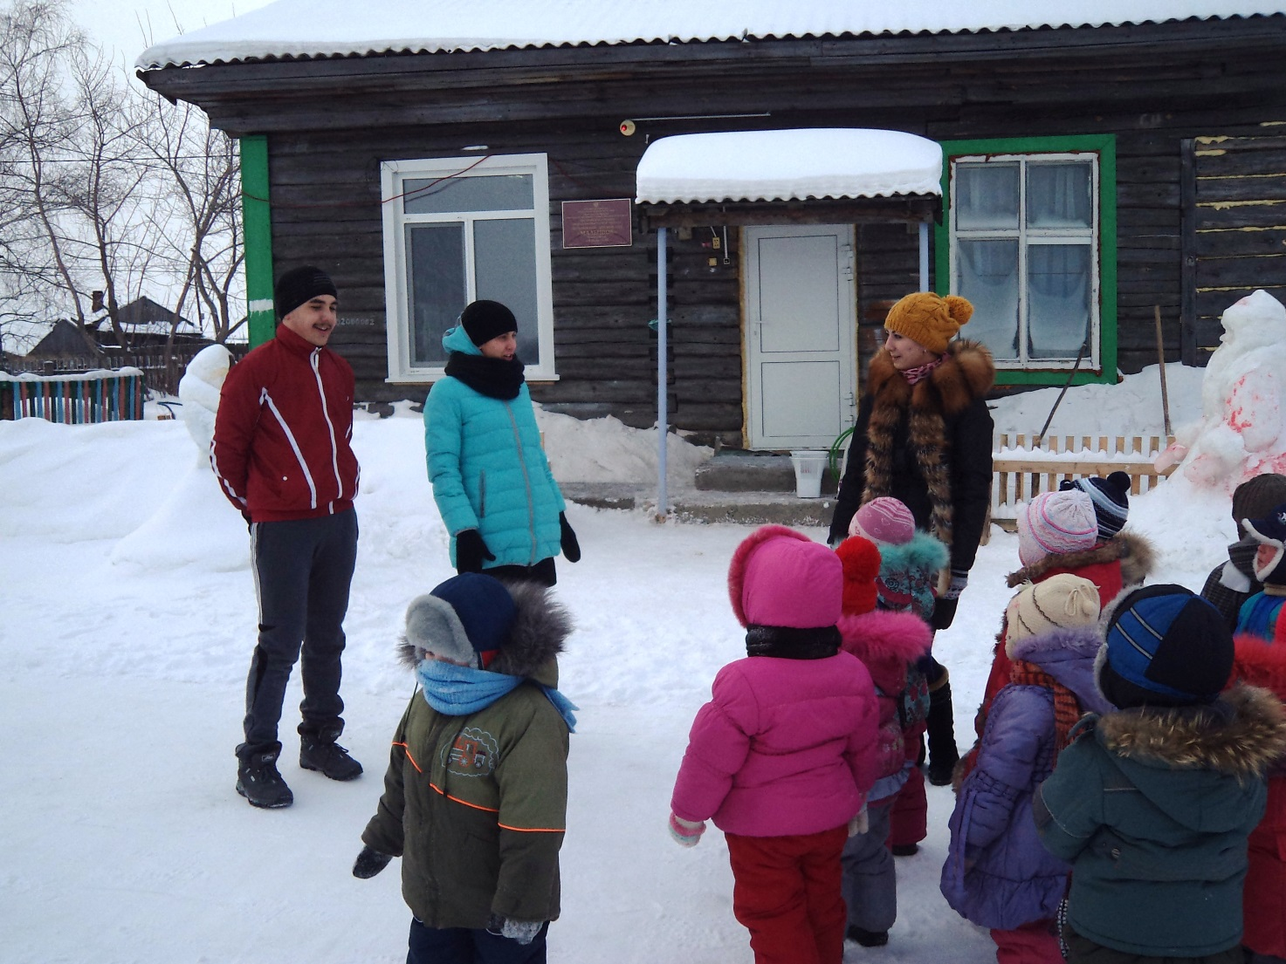
В нашем празднике участвовали спортсмены
нашей школы Ульянова Таня и Наумов Владик. Они рассказали ребятам об основах здорового образа жизни и о том, как полезно заниматься спортом.

Slide 4
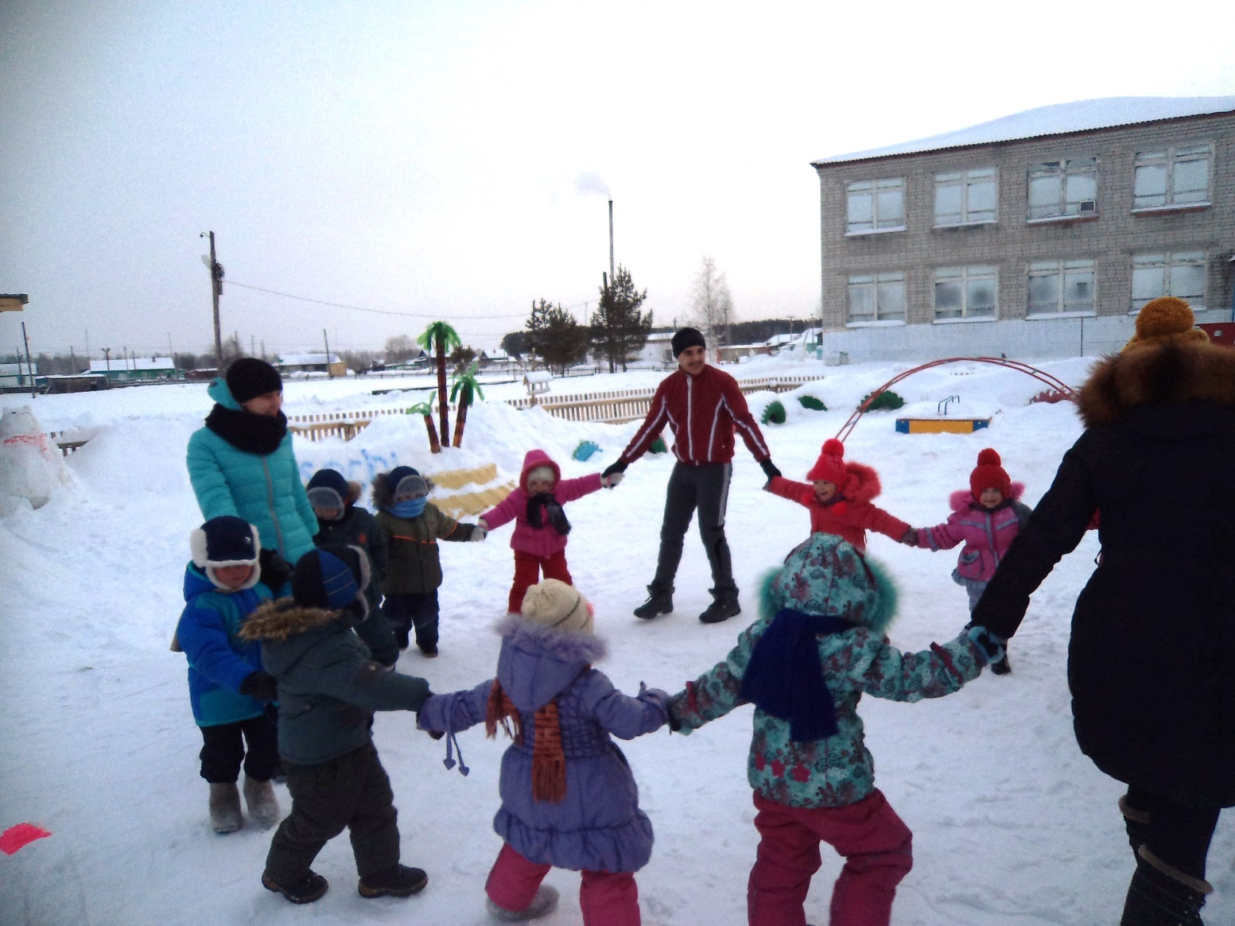
Веселая разминка перед стартами

Slide 5
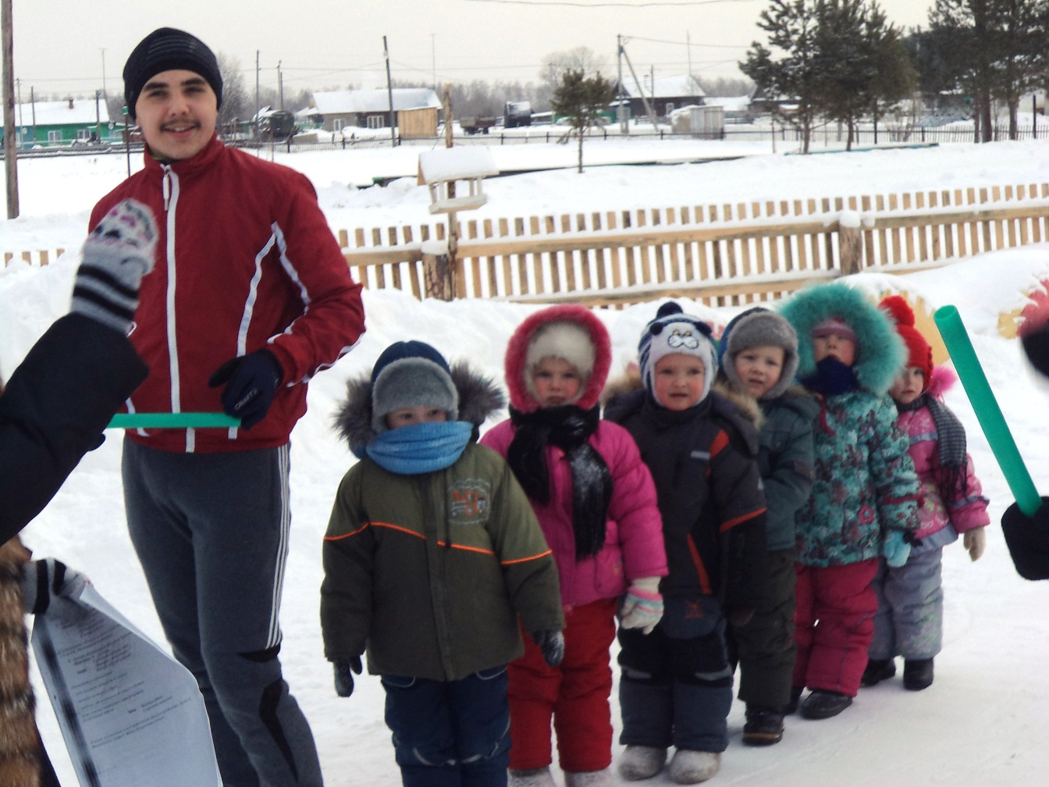
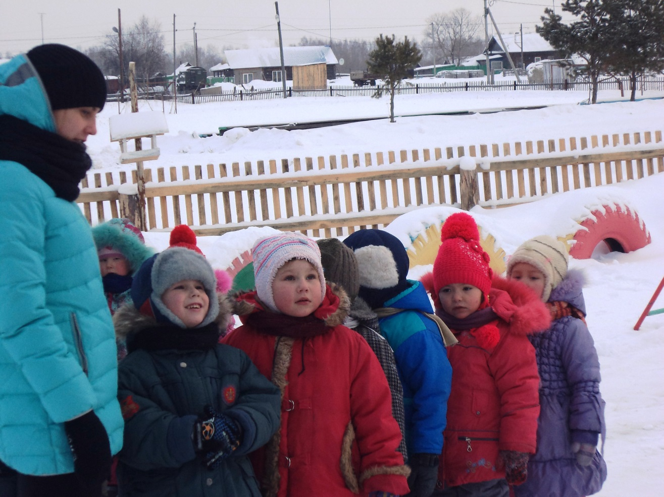
Команда «Снежинки»
Команда «Льдинки»

Slide 6
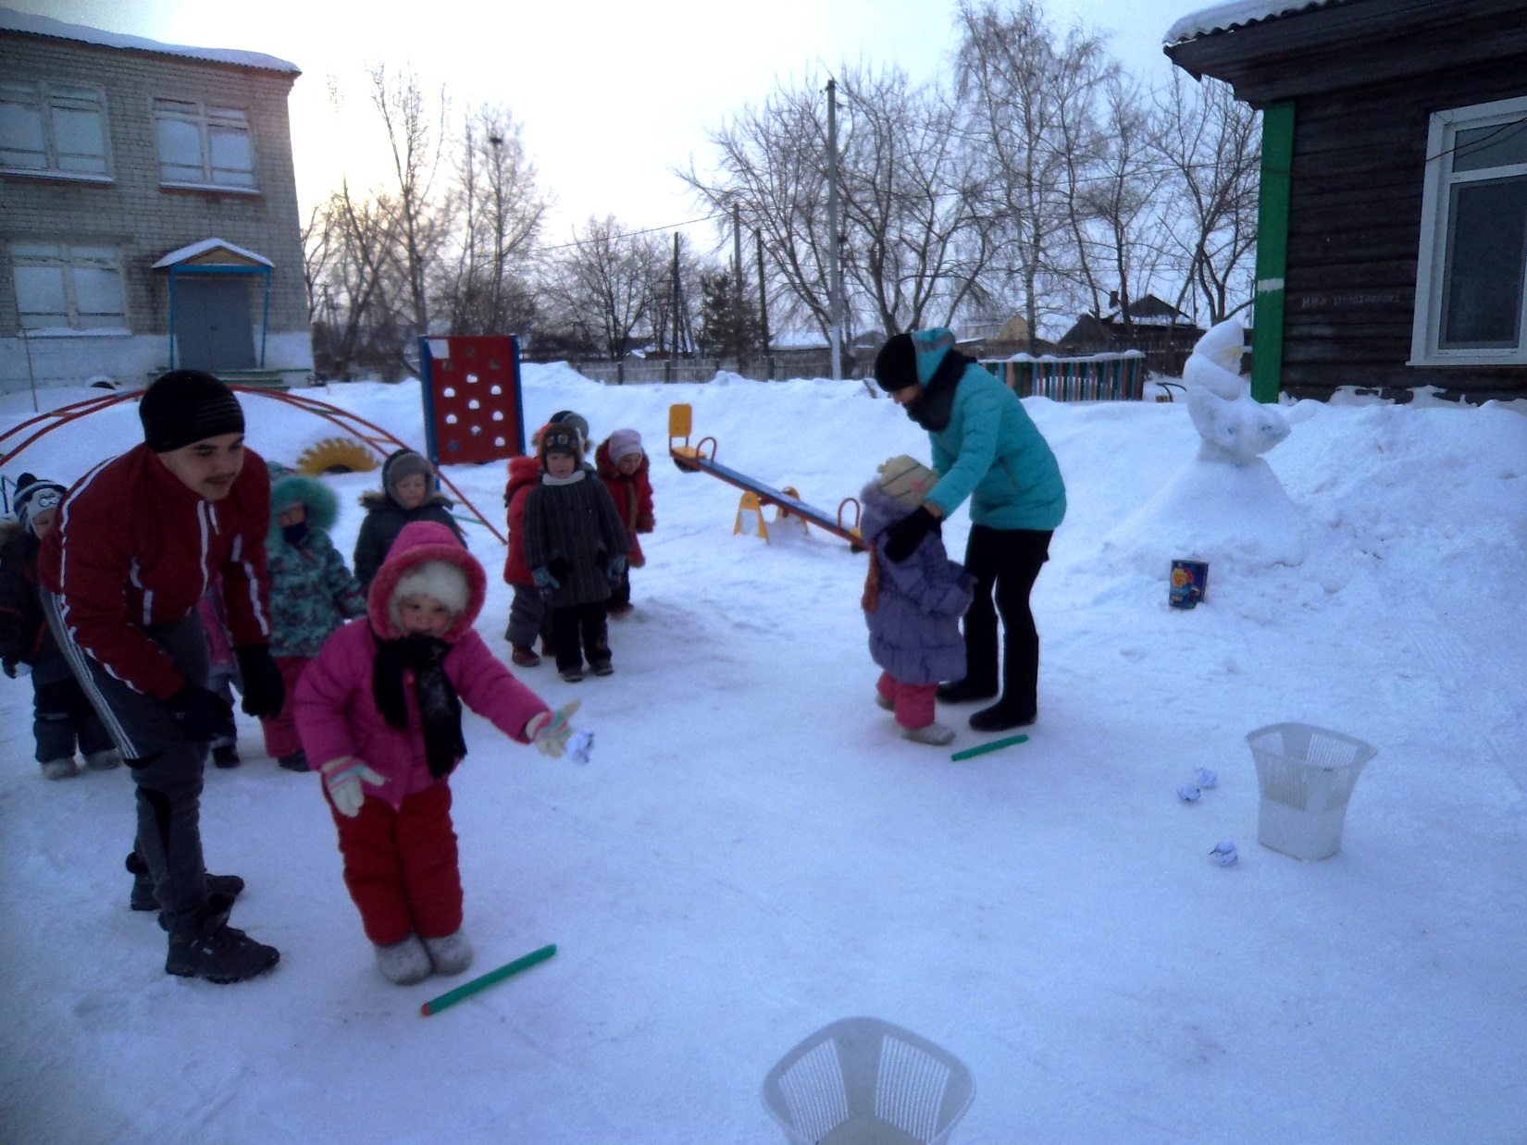
Если хочешь стать умелым,
Ловким, быстрым, сильным, смелым
Никогда не унывай,
В цель снежками попадай!

Slide 7
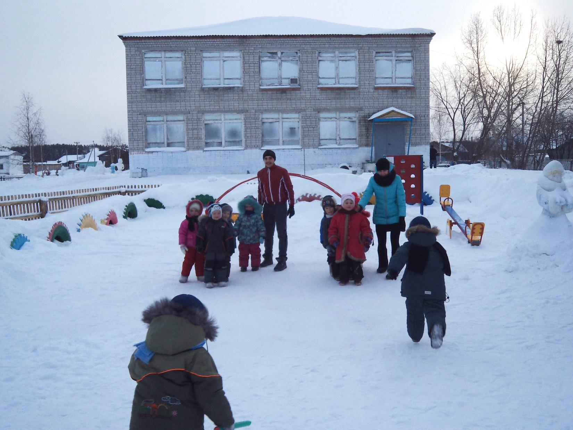
Легкость движения, бег, Сердце пустилось в пляс. Будь там хоть дождь, хоть снег - Не остановят нас.

Slide 8
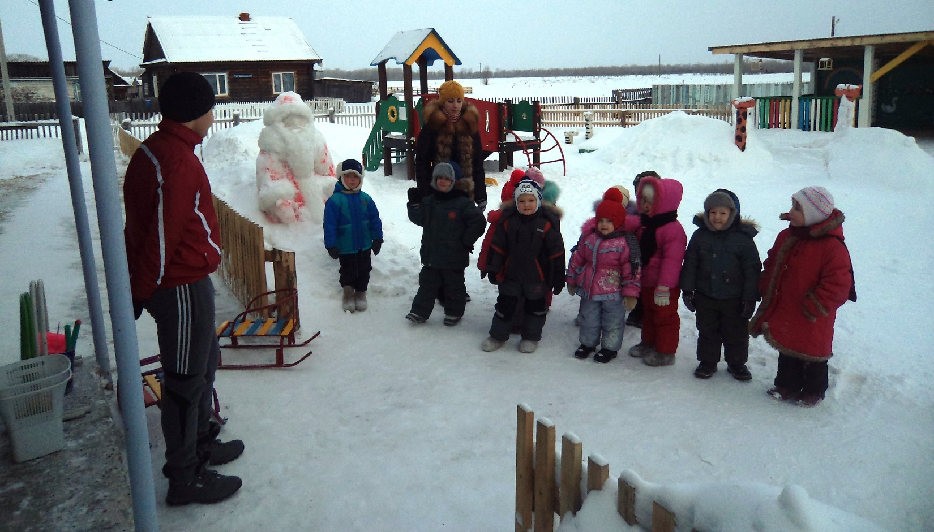
Благодарим наших гостей
за участие в мероприятии!

Slide 9
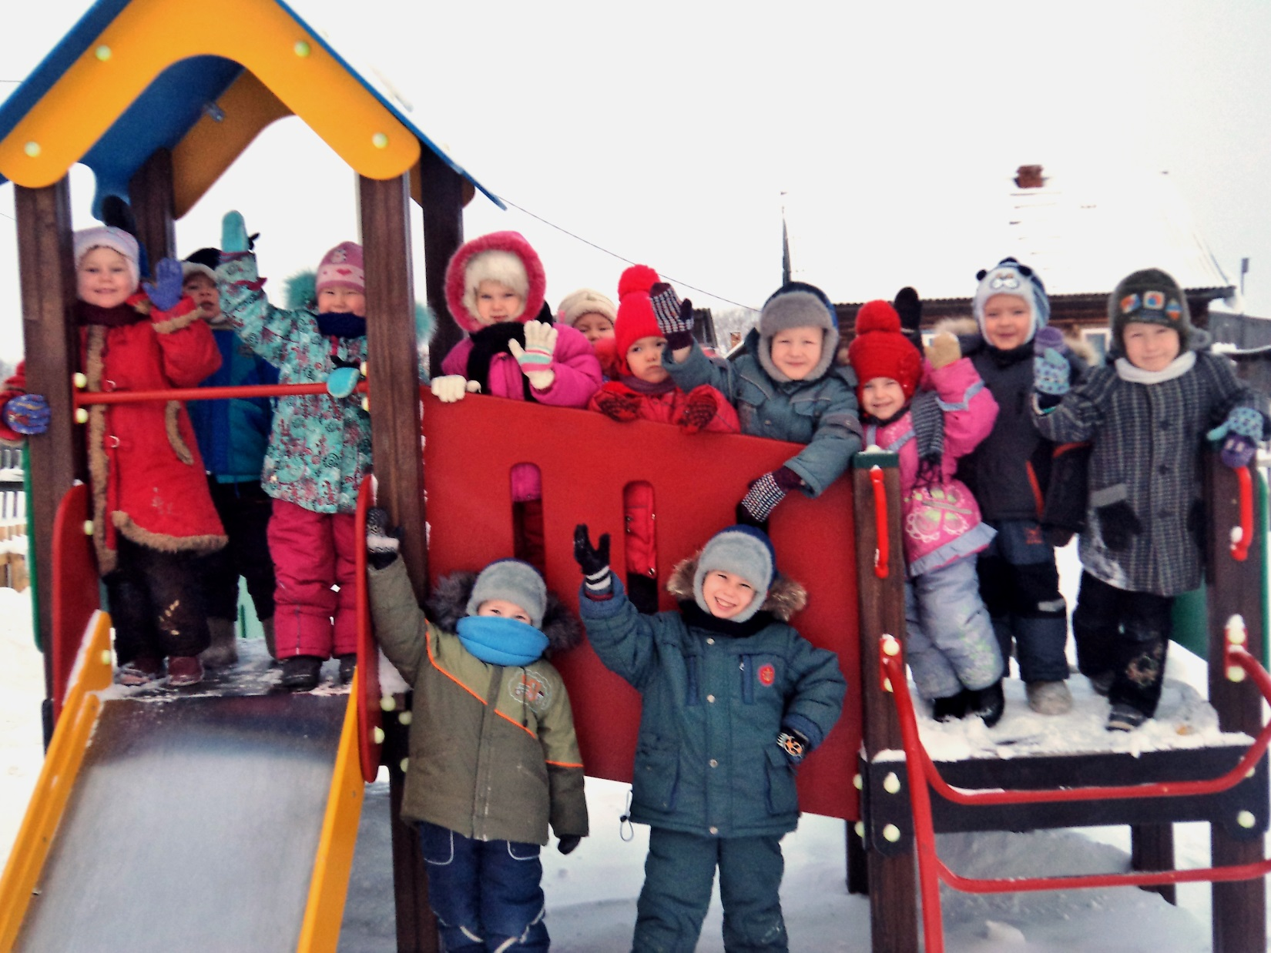
Спорта язык одинаков для всех:
Труд, устремленье, рывок – и успех!

